Slide 1
Incontro del 18 novembre 2021

Slide 2
Legge 30 dicembre 2020, n. 178
L’art. 1, commi 970 e 971, della L. 178/2020 istituisce
le Équipe Formative Territoriali
per il biennio 2021-2023

Slide 3
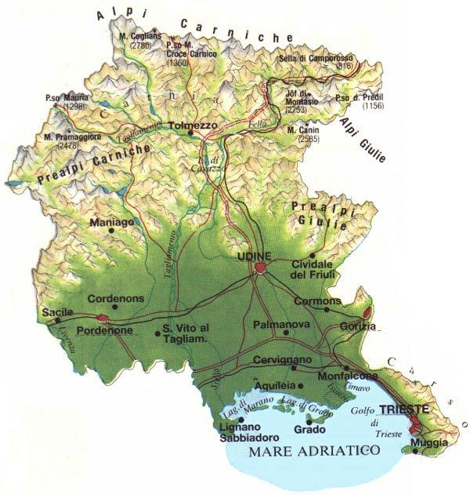
1 docente con distacco totale all’USR
4 Docenti in semi-esonero
per offrire diversi modalità di interventi ed azioni a tutte le scuole del Territorio

Slide 4
Garantire la diffusione di azioni legate al Piano per la Scuola Digitale
Promuovere azioni di formazione del personale docente
Promuovere azioni di potenziamento delle competenze degli studenti sulle metodologie didattiche innovative

Slide 5
#28 del PNSD – Animatore Digitale

Slide 6
L’AD: figura centrale
e strategica
all’interno di ogni istituzione scolastica al fine di supportare, promuovere e attuare l’innovazione digitale

Slide 7
Animatori Digitali
Equipe Formativa Territoriale
Figura centrale e strategica all’interno di ogni istituzione scolastica per supportare, promuovere e attuare l’Innovazione Digitale [PNSD #28]
Attività di formazione interna, di coinvolgimento della comunità scolastica (organizzazione di workshop, giornate dedicate, incontri on-line), di creazione di soluzioni innovative
Focus sul contesto/analisi dei bisogni dell’Istituto
Garantire la diffusione di azioni legate al Piano per la scuola digitale
Promuovere azioni di formazione del personale docente Promuovere azioni di potenziamento delle competenze degli studenti sulle metodologie didattiche innovative
Supporto all’AD per le azioni di Istituto
Creare una Comunità di Pratiche tra AD del FVG e tra AD e EFT al fine di attuare le azioni previste dal MI nell’ambito del PNSD e di facilitare i processi di Innovazione Didattica

Slide 8
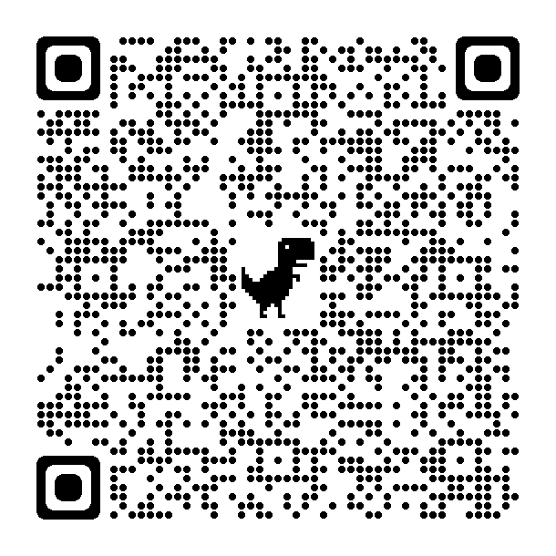
Incontri mensili con gli Animatori Digitali
per creare una rete di supporto, condivisione e formazione.
Primo incontro: 10 dicembre
Per conoscerci meglio vi invitiamo
a compilare il FORM

Slide 9
?
?
?
Quali servizi offriamo
e con quale iter
richiedere
il nostro supporto
?

Slide 10
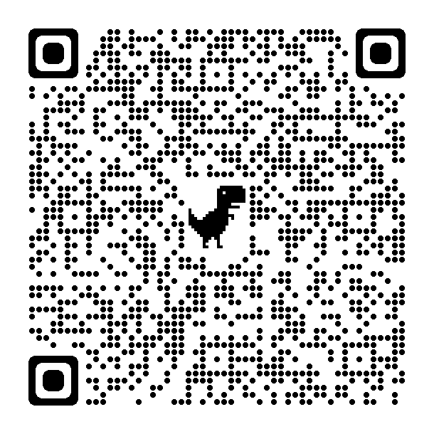
Come si procede per richiedere l’aiuto dell’EFT?
Bisogna compilare il FORM tramite il proprio animatore digitale oppure direttamente sul sito dell’USR FVG

Slide 11
Help desk - interventi rapidi
Supporto all’organizzazione di riunioni online (es. consigli di classe anche con rappresentanti)
Assistenza per l’amministrazione di siti o piattaforme
Consulenza su attività o materiali
Strumenti di monitoraggio
Affiancamento per l’uso di documenti/fogli di calcolo condivisi
Supporto per la DDI
Altri interventi di carattere rapido

Slide 12
Supporto e Accompagnamento
L’Equipe Territoriale Formativa è al servizio delle scuole del territorio attraverso azioni di supporto e accompagnamento nelle seguenti aree indicate dal M.I.:
CREAZIONE DI AMBIENTI DIGITALI
SPERIMENTAZIONE DI MODELLI ORGANIZZATIVI
PROGETTAZIONE DI PERCORSI FORMATIVI
DOCUMENTAZIONE DELLE SPERIMENTAZIONI
Gli interventi saranno coordinati o riformulati in base alle esigenze della scuola richiedente

Slide 13
LINK: Catalogo
per la richiesta di interventi
di accompagnamento strutturati

Slide 14
Cosa accade dopo che si è avviata la richiesta
CATALOGO: viene inviata una risposta alla scuola che ha effettuato la richiesta a cui seguirà un primo contatto con il docente EFT che si occuperà della richiesta.
HELP DESK: si viene contattati ai recapiti rilasciati nel modulo.

Slide 15
L’EFT FVG offre il proprio supporto anche
per il Progetto Nazionale sulle metodologie didattiche innovative

Slide 16
In corrispondenza con le priorità del Ministero, nonché con le azioni specifiche delle Équipe, entro il 2021 verrà presentato e avviato un Progetto Nazionale curato da tutte le EFT:
Obiettivo: diffusione di 5 metodologie didattiche attive
Destinatari: docenti e alunni di ogni ordine e grado
Educational game: le attività didattiche verranno proposte come sfide ed è previsto un meccanismo di rinforzo, tramite assegnazione di simbolici badge alla classe
Tempi: da fine del mese di novembre a maggio 2022, con la cadenza di una sfida didattica ogni mese
Materiali: kit didattico utile a realizzare con semplicità le attività ispirate alle metodologie

Slide 17
FORM: https://forms.office.com/r/sDCJS0vyyR
Tel. 040 4194127

Slide 18
IL NOSTRO...
UN LAVORO DI SQUADRA
Grazie per la partecipazione!

